Slide 1


부산대학교 통계학과 AIR
제 3회 KSPO X KBL
(국민체육진흥공단) (Korea Basketball League)
프로농구 데이터활용 경진대회
AIR 구성원 :
김도희
정재호
하도연
제출 일자 : 2019. 11. 30. (토)
X

Slide 2
팀 소개
데이터 활용 주제 1)
주제 소개
목적 & 분석 방향
Risk가 적은 All Star 선수 12명 선발
데이터 활용 주제 2)
주제 소개
MD image & 기대 효과
결론
목 차

Slide 3
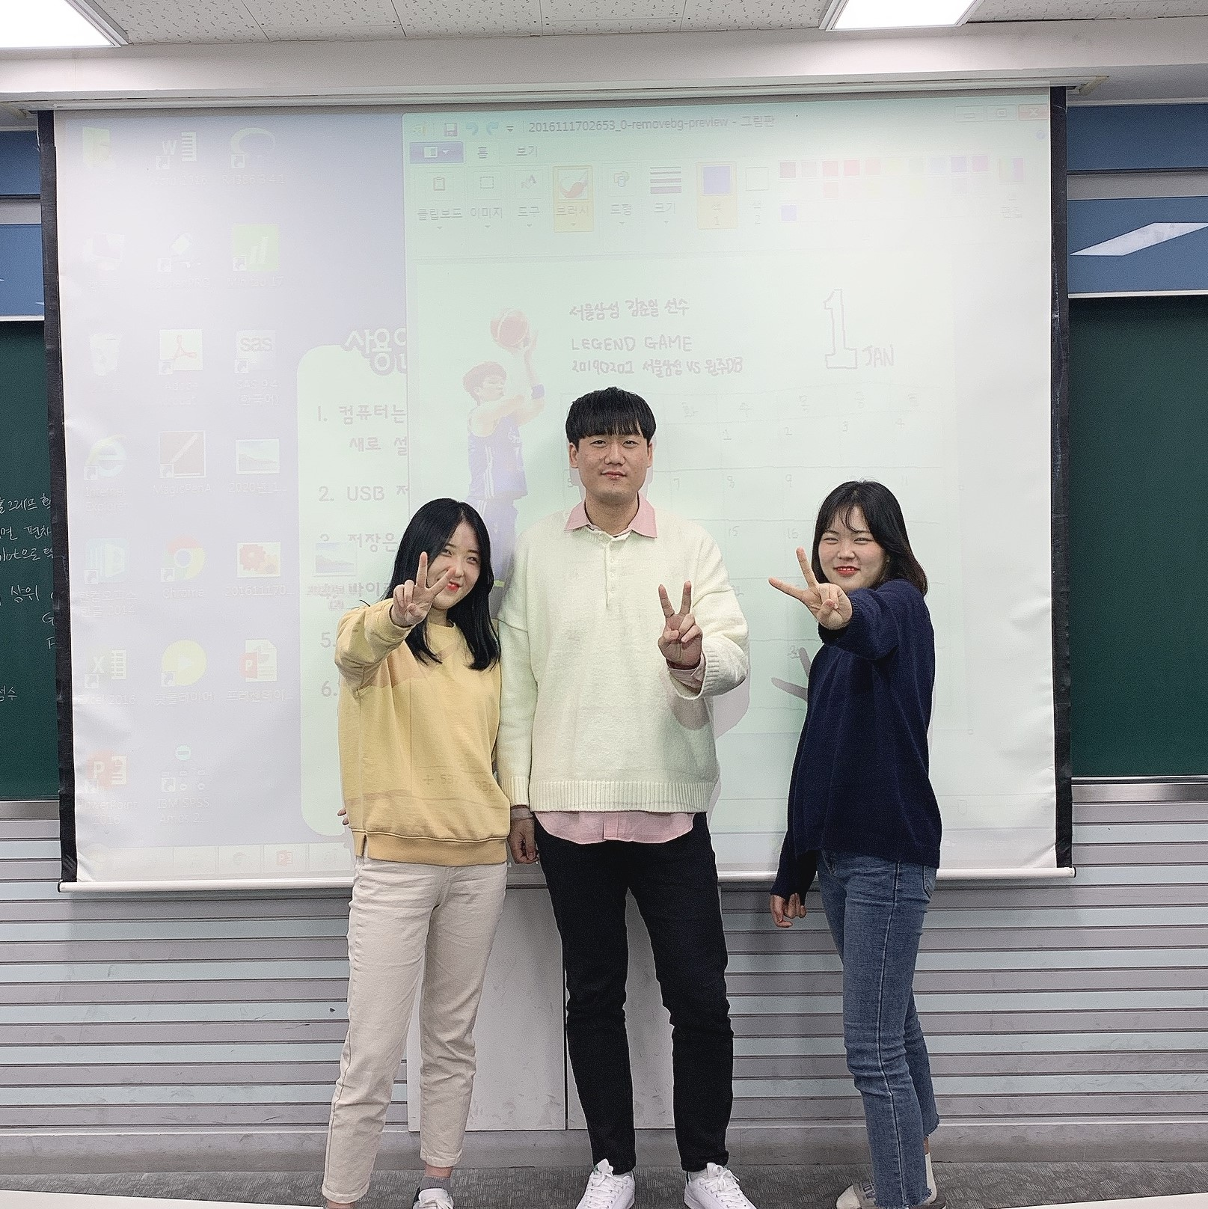
00
팀 소개
01
02
03
팀 명 : AIR(Analysis in R)
주 이용 프로그램 : R & R-Studio
활동 인원 : 김도희, 정재호, 하도연

Slide 4
00
데이터 활용 주제 1) _ 주제 소개
01
02
주 제
03
“ KBL 3년 시즌 Data를 기반으로
All-Star 선수 12명을 선발해 주세요.
단, 용병은 제외입니다. ”
목 적
인기 투표가 아닌 Data 기반 우수 선수 또는 데이터로 증명할 수 있는 주제(캐릭터)가 있는 선수 선발

Slide 5


00
데이터 활용 주제 1) _ 목적 & 분석 방향
01
02
03
안정성 중시 선발 !!

Slide 6
00
데이터 활용 주제 1) _ 목적 & 분석 방향
01
02
03
분석 방향
포지션 별 가장 능력이 좋은 선수들은 어떤 선수 들인가?
(즉, 각 포지션에서의 능력치를 어떻게 평가할 것인가?)
+
All Star 전에서 자신의 능력치를 그대로 발휘할 것인가?
(즉, 경기 시에 환경의 악영향을 받을 가능성이 높은 선수는 누구인가?)
+
All Star 전에서 더 높은 능력치를 발휘할 수 있는가?
(즉, 각 선수들의 성장율이 어떻게 될 것인가?)

Slide 7
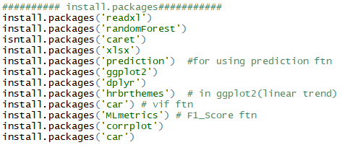
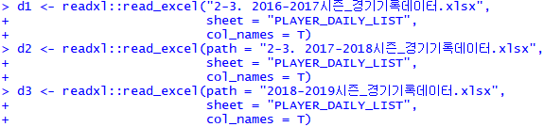
00
데이터 활용 주제 1) _ Risk가 적은 All Star 선수 12명 선발
01
> 필요 패키지 설치
02
03
> 시즌 별 데이터 불러오기

Slide 8
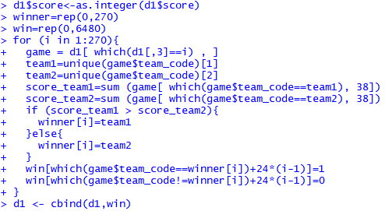
00
데이터 활용 주제 1) _ Risk가 적은 All Star 선수 12명 선발
01
02
> 승패여부를 나타내는 win 변수 생성
03
각 선수들의 능력치를 평가하는 데에 있어서,
궁극적인 평가 방법이 될 수 있는 승패여부에 관한 데이터가 추가로 필요하다고 생각하여 생성..
각 포지션 별 승패 여부에 관해 영향을 미치는 변수들을 알아내기 위함.
* 해당 코드는 2016-2017년도의 경기 기록 데이터인 d1에서 win변수를 추가로 생성하는
과정이며, 각각 17-18년도와 18-19년도의 데이터인 d2 및 d3에서도 동일 과정으로
win 변수를 추가하였음.

Slide 9
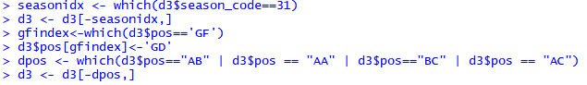
00
데이터 활용 주제 1) _ Risk가 적은 All Star 선수 12명 선발
01
02
03
> 데이터 병합 & 전처리
17-18년도와 18-19년도에 중복하여 존재하던 season_code==31에 대한
중복된 값 제거
pos 변수에 대한 오타 및 부정확한 정보를 담은 관측치 수정 및 제거

Slide 10
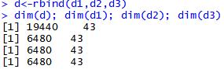
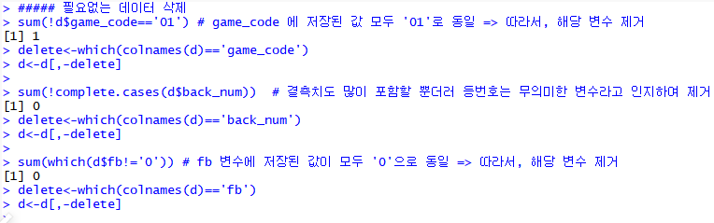
00
데이터 활용 주제 1) _ Risk가 적은 All Star 선수 12명 선발
01
02
> 데이터 병합 & 전처리
03
➔ 데이터 병합
‘game_code’, ‘back_num’, ‘fb’
3가지의 무의미한 변수 제거

Slide 11
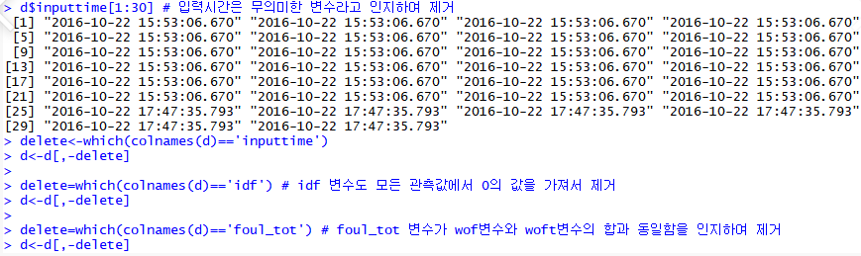
00
데이터 활용 주제 1) _ Risk가 적은 All Star 선수 12명 선발
01
02
> 데이터 병합 & 전처리
03
‘inputtime’, ‘idf’, ‘foul_tot’
3가지의 무의미한 변수 추가로 제거
foul_tot(한경기 총 파울) = wft(파울_자유투유) + woft(파울_자유투무)
에 대한 수식을 만족.
즉, 우변에 존재하는 두 변수만으로도 좌변이 갖는 정보를 담아낼 수 있으므로 제거

Slide 12
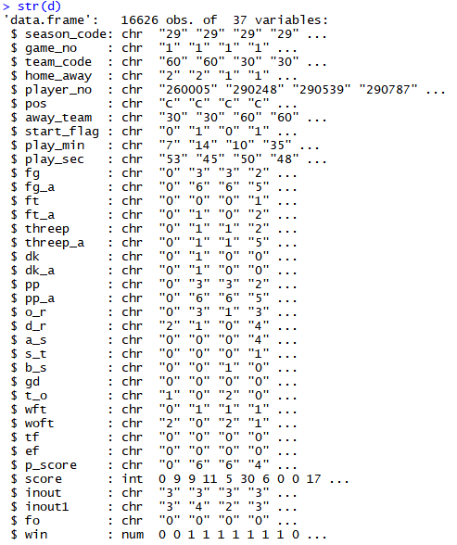
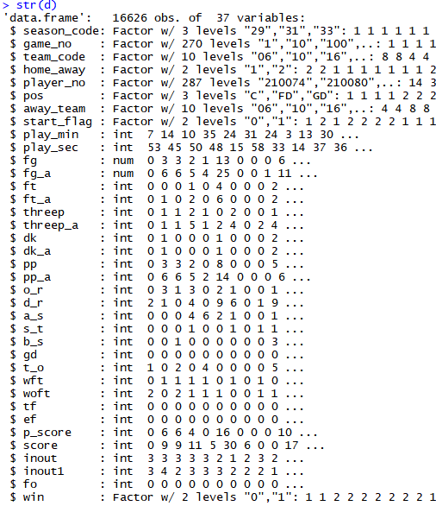
00
데이터 활용 주제 1) _ Risk가 적은 All Star 선수 12명 선발
01
> 변수 형태 지정
02
03
‘inputtime’, ‘idf’, ‘foul_tot’
3가지의 무의미한 변수 제거

Slide 13
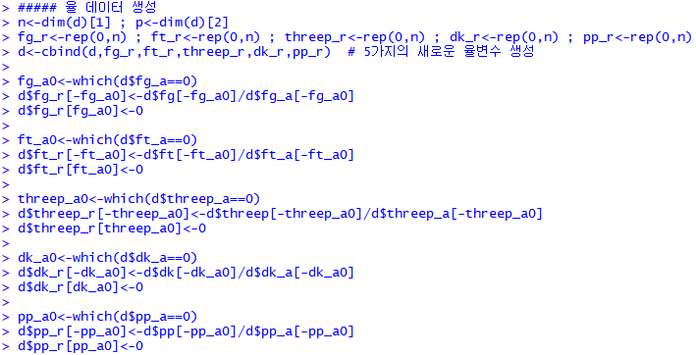
00
데이터 활용 주제 1) _ Risk가 적은 All Star 선수 12명 선발
01
> 율 변수 생성
02
03
성공과 시도의 정보를 담은 변수들에 대해 시도 대비 성공율의 정보를 담은
5가지의 새로운 율변수 생성
최대한 적은 변수들로 최대한의 정보를 담아내기 위하여 변수들의 차원 축소를
실시하기 위하여 생성함.

Slide 14
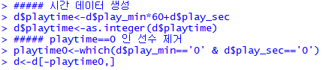
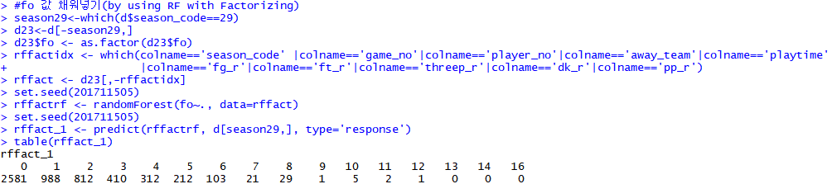
00
데이터 활용 주제 1) _ Risk가 적은 All Star 선수 12명 선발
01
> 시간 데이터 변수 생성
02
03
‘play_min’ 과 ‘play_sec’에 대한 정보를 하나의 playtime 변수로 나타냄
> 16-17년도의 fo(피파울) 값 예측
16-17년도를 제외한 다른 시즌 경기의 피파울 값은 자료 조사가 되었음.
선수의 능력치를 평가하기 위해서는 피파울 횟수는 매우 중요한 요소가 되며,
randomForest 분석 방법을 이용한 예측값을 사용하기로 결정.

Slide 15
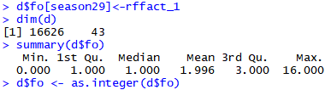
00
데이터 활용 주제 1) _ Risk가 적은 All Star 선수 12명 선발
01
02
03
> 16-17년도의 예측된 값을 포함한 fo(피파울) 값 분포 확인
최소값은 0회, 최대값은 16회까지 나타나는 것을 알 수 있다.

Slide 16
00
데이터 활용 주제 1) _ Risk가 적은 All Star 선수 12명 선발
01
02
03
Q1. 포지션 별 가장 능력이 좋은 선수들은 어떤 선수 들인가?
(즉, 각 포지션에서의 능력치를 어떻게 평가할 것인가?)
A1. 각 포지션 별 우승을 결정짓는 데에 중요한 변수들 결정
➔
우승 여부의 불순도를 줄이는 정도를 나타내는 Gini 계수로 각 포지션 별
중요 변수 결정 및 가중치 결정
➔
Radar Chart를 이용하여 가중치들의 부호 결정
➔
포지션 별로 선수들의 능력치 평가 지표가 되는 수식 결정

Slide 17
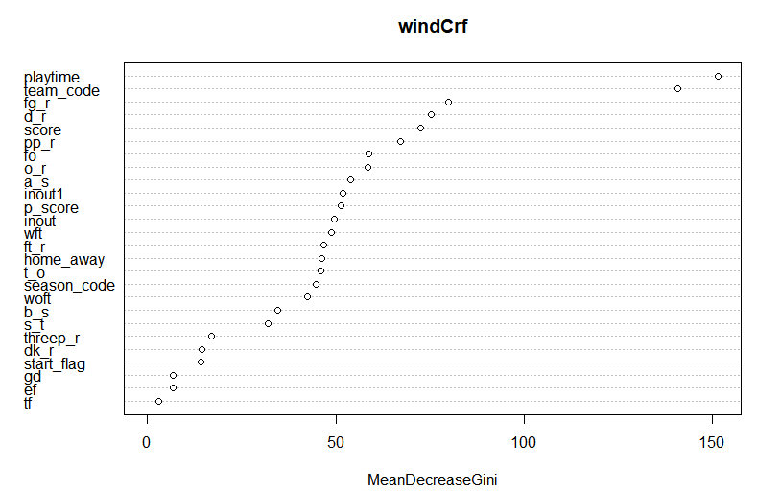
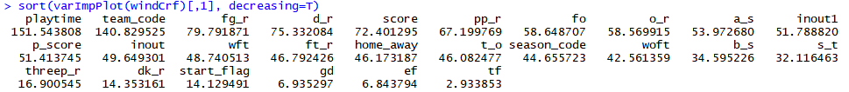
00
데이터 활용 주제 1) _ Risk가 적은 All Star 선수 12명 선발
01
> 포지션 C의 Gini 계수 생성
02
03
실선까지의 변수 선택
각 변수에 대한 지니계수 확인

Slide 18
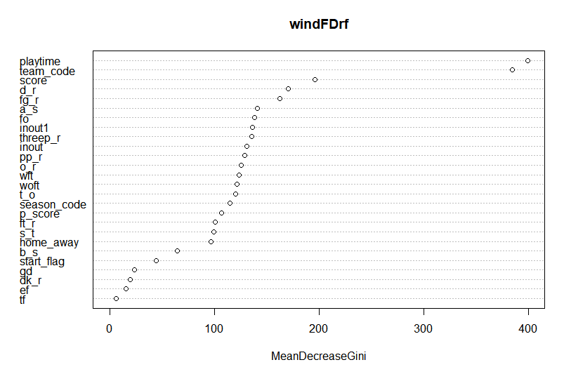
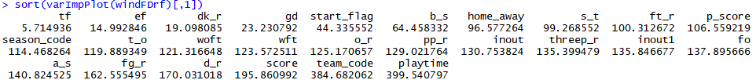
00
데이터 활용 주제 1) _ Risk가 적은 All Star 선수 12명 선발
01
> 포지션 FD의 Gini 계수 생성
02
03
실선까지의 변수 선택
각 변수에 대한 지니계수 확인

Slide 19
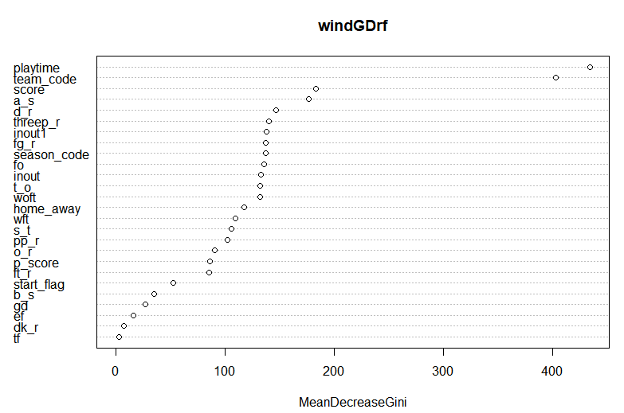
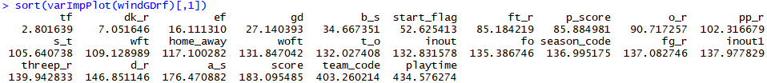
00
데이터 활용 주제 1) _ Risk가 적은 All Star 선수 12명 선발
01
> 포지션 GD의 Gini 계수 생성
02
03
실선까지의 변수 선택
각 변수에 대한 지니계수 확인

Slide 20
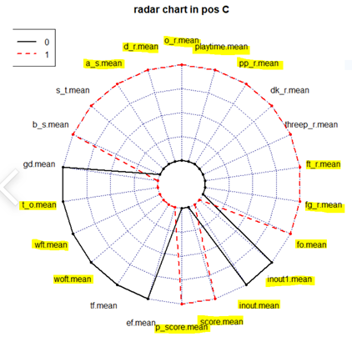
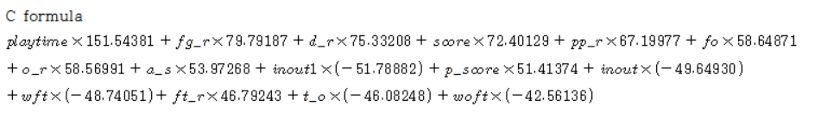
00
데이터 활용 주제 1) _ Risk가 적은 All Star 선수 12명 선발
01
> 포지션 C의 Radar Chart 생성
02
03
포지션 C에서 선수들에 대한 능력치 평가 지표 수식

Slide 21
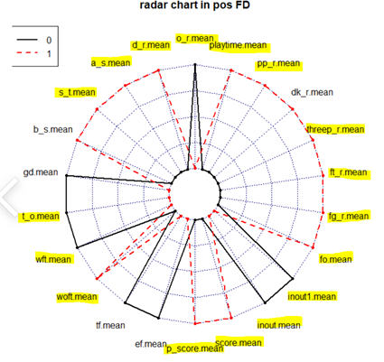
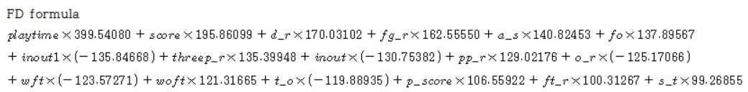
00
데이터 활용 주제 1) _ Risk가 적은 All Star 선수 12명 선발
01
> 포지션 FD의 Radar Chart 생성
02
03
포지션 FD에서 선수들에 대한 능력치 평가 지표 수식

Slide 22
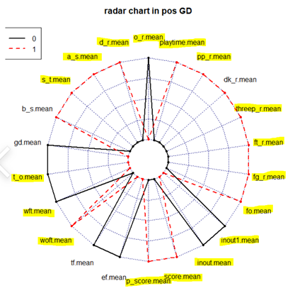
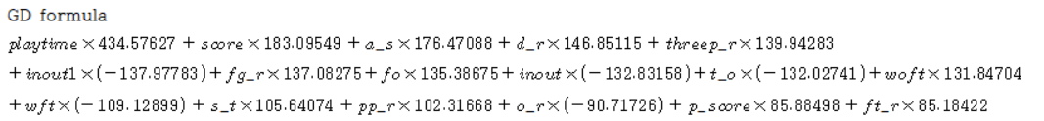
00
데이터 활용 주제 1) _ Risk가 적은 All Star 선수 12명 선발
01
> 포지션 GD의 Radar Chart 생성
02
03
포지션 GD에서 선수들에 대한 능력치 평가 지표 수식

Slide 23
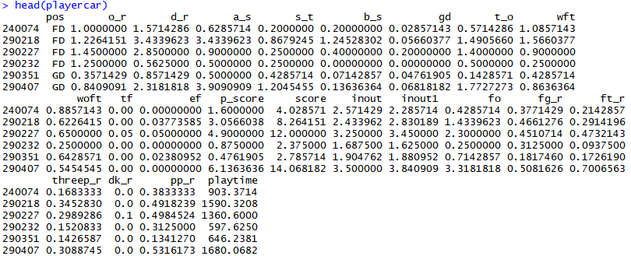
00
데이터 활용 주제 1) _ Risk가 적은 All Star 선수 12명 선발
01
02
> 평균 값을 이용한 각 변수에 대한 선수들의 값 단일화
03
해당 수치를 포지션에 맞는 수식에 대입하여 선수들의 순위 결정

Slide 24
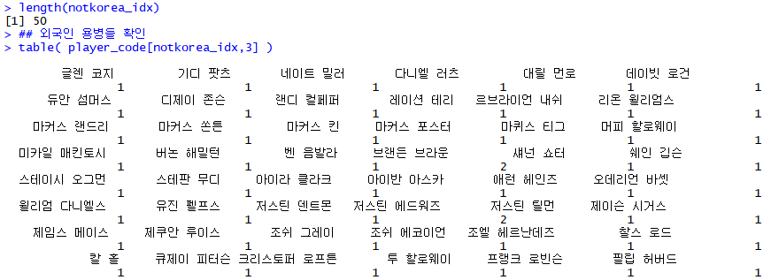
00
데이터 활용 주제 1) _ Risk가 적은 All Star 선수 12명 선발
01
02
> 순위권에서 제거시켜야할 외국인 용병들 제거
03
외국인 용병들 확인 후 제거

Slide 25
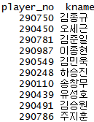
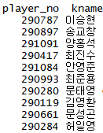
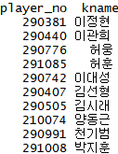
00
데이터 활용 주제 1) _ Risk가 적은 All Star 선수 12명 선발
01
02
03
> 포지션별 능력치 상위 10위권 선수들 확인
C
FD
GD

Slide 26
00
데이터 활용 주제 1) _ Risk가 적은 All Star 선수 12명 선발
01
02
03
All Star 전에서 갑자기 실력발휘
못하면 어떡하지??????

Slide 27
00
데이터 활용 주제 1) _ Risk가 적은 All Star 선수 12명 선발
01
02
03
Q2. All Star 전에서 자신의 능력치를 그대로 발휘할 것인가?
(즉, 경기 시에 환경의 악영향을 받을 가능성이 높은 선수는 누구인가?)
A2. 모든 시즌의 경기에서 선수들의 경기 데이터 값들의 변동 확인
➔
변수의 수가 많으며, 변수마다 단위를 통일시켜 비교가능하도록 하기위해,
PCA를 이용하여 8개로 축소 후 편차 계산
➔
분산의 합이 큰 선수는 환경의 악영향을 상대적으로 많이 받는 선수 이며,
경기 기록의 변동성이 큰 선수로 위험성이 높은 선수로 판단
➔
경기마다 자신의 능력치를 발현시킬 확률이 적은 상위 25%의 선수들은
순위권에서 제거

Slide 28
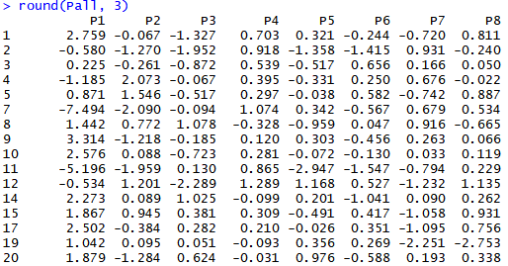
00
데이터 활용 주제 1) _ Risk가 적은 All Star 선수 12명 선발
01
> PCA 실시 후 주성분 점수 확인
02
03
원 데이터 d에 존재하는 모든 변수들이 갖고 있는 정보의 76.99%를 갖는
원 변수들의 선형 결합으로 이루어진 새로운 변수 8가지 선정

Slide 29
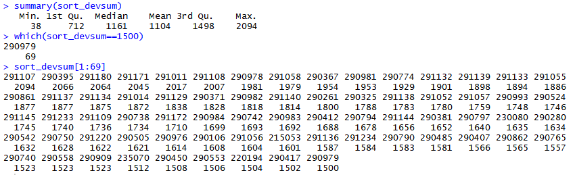
00
데이터 활용 주제 1) _ Risk가 적은 All Star 선수 12명 선발
01
02
> PCA 주성분을 이용한 편차 계산
03
가장 큰 편차를 갖는 즉, 가장 불안정한 점수분포를 띄는 선수 번호는 291107로
2094 값의 편차를 갖는 것을 볼 수 있음.

Slide 30
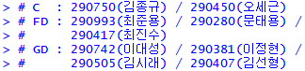
00
데이터 활용 주제 1) _ Risk가 적은 All Star 선수 12명 선발
01
02
> 포지션별 상위 10위권 선수들 중 제거 고려 선수 확인
03

Slide 31
00
데이터 활용 주제 1) _ Risk가 적은 All Star 선수 12명 선발
01
02
03
Q3. All Star 전에서 더 높은 능력치를 발휘할 수 있는가?
(즉, 각 선수들의 성장율이 어떻게 될 것인가?)
A3. A2)에 대한 처리과정 중 편차가 큰 이유가 성장율이 큰 선수인 경우 고려.
➔
이러한 선수들은 시간이 지날수록 현재 갖는 능력치보다 상승 성향을 보일 가능성이 큰 선수로 인지.
즉, All Star 전에서도 또한 더 높은 능력치 발휘할 것으로 예상가능
➔
편차가 크나 성장하는 정도가 큰 선수들은 순위권에서 제거 X, 포함 O

Slide 32
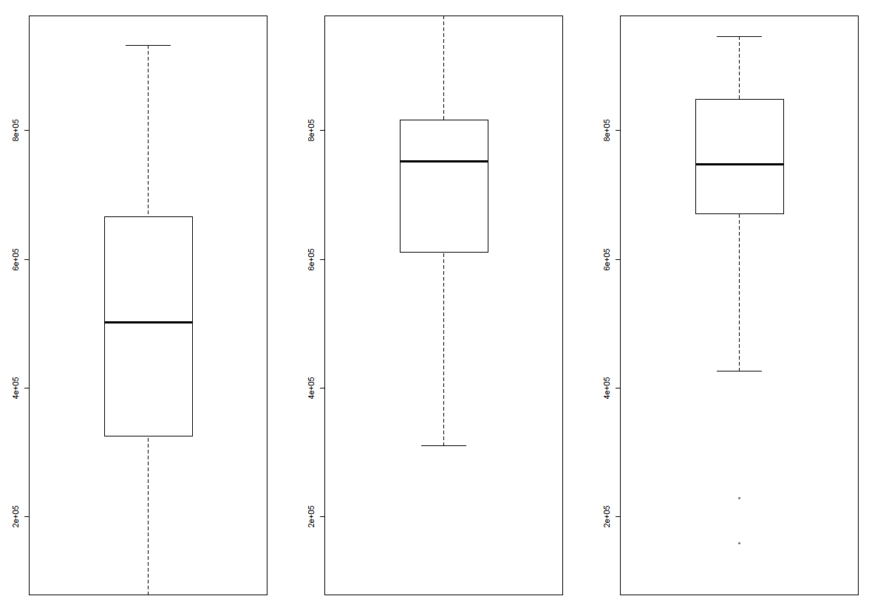
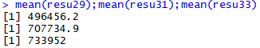
00
데이터 활용 주제 1) _ Risk가 적은 All Star 선수 12명 선발
01
> 제거 고려 대상 중 유일하게 성장율이 높아진 선수
02
03
성장하고 있는 선수로서, 제거 대상에서 제외

Slide 33
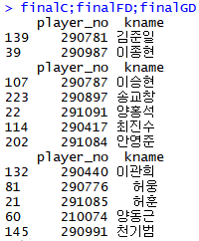
00
데이터 활용 주제 1) _ Risk가 적은 All Star 선수 12명 선발
01
> 최종 선발된 All Star 선수 12명 명단
02
03

Slide 34
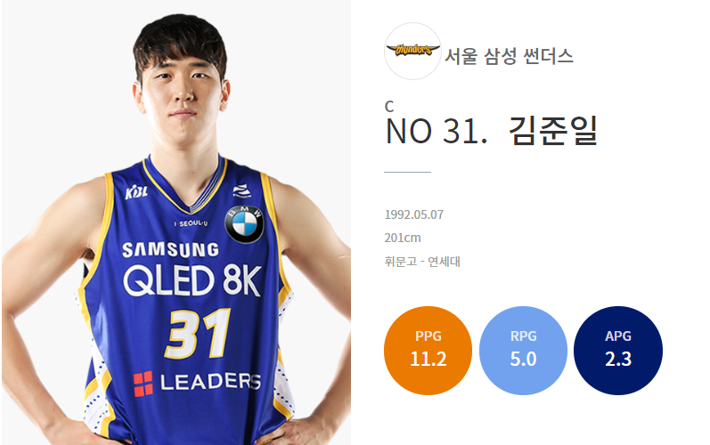
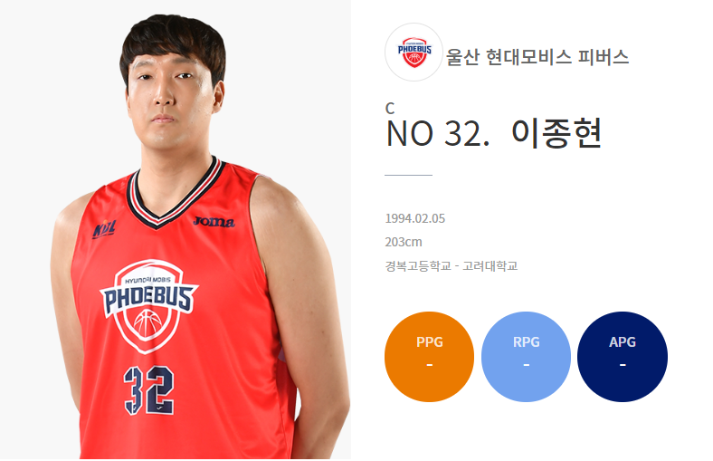
00
데이터 활용 주제 1) _ Risk가 적은 All Star 선수 12명 선발
01
> 최종 선발된 All Star 선수: 포지션 C
02
03

Slide 35
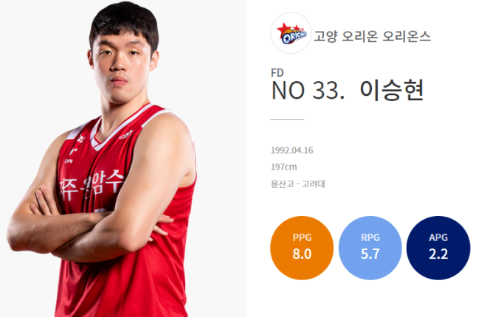
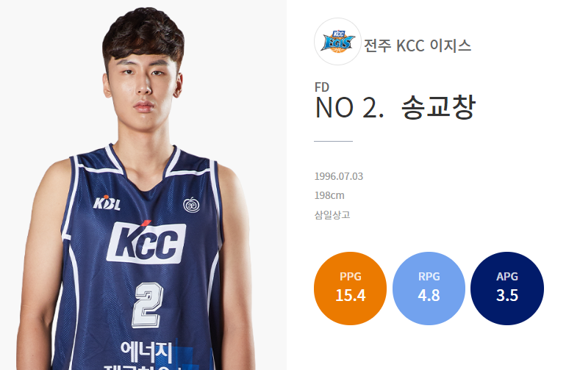
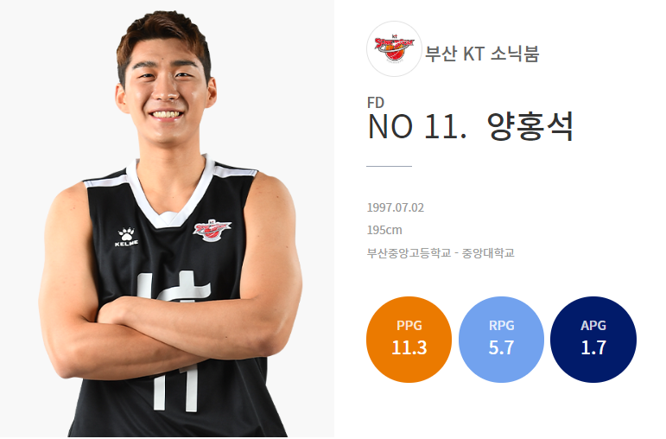
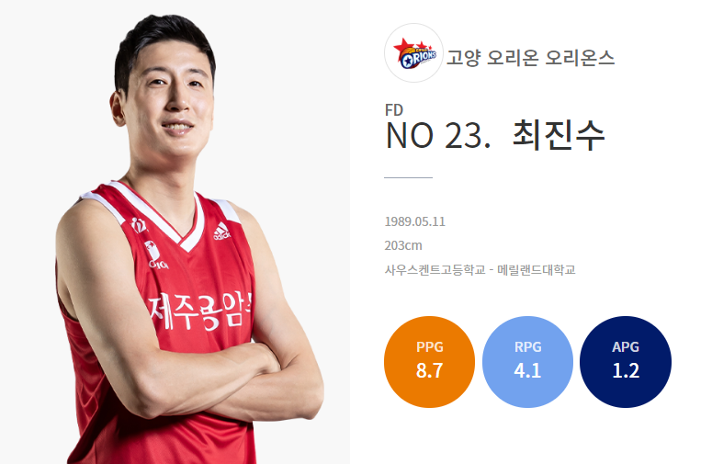
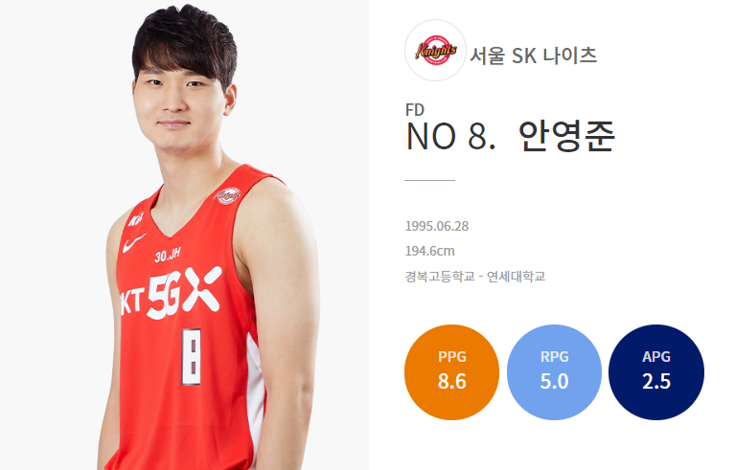
00
데이터 활용 주제 1) _ Risk가 적은 All Star 선수 12명 선발
01
> 최종 선발된 All Star 선수: 포지션 FD
02
03

Slide 36
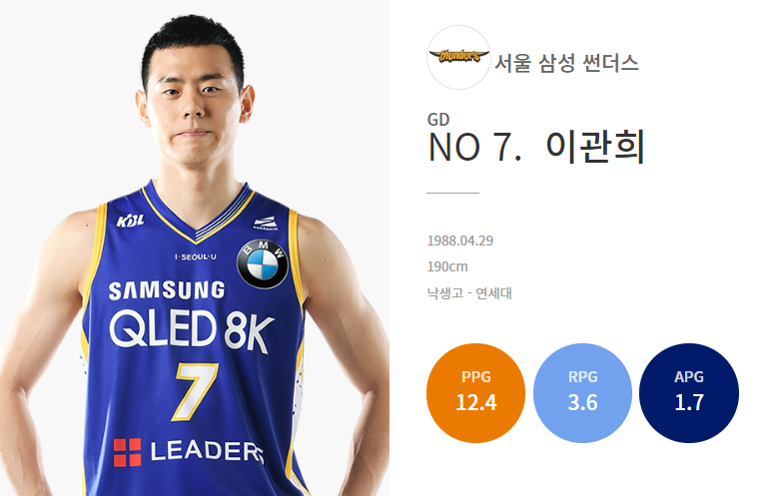
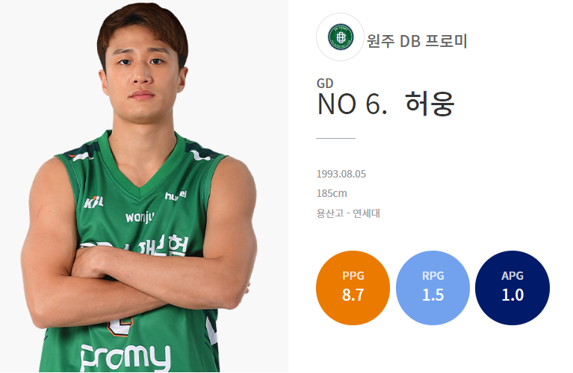
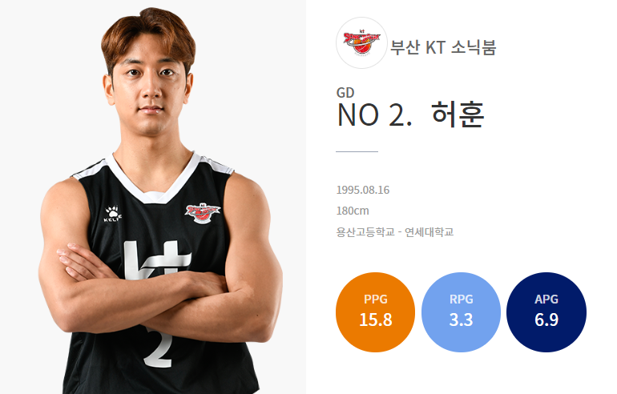
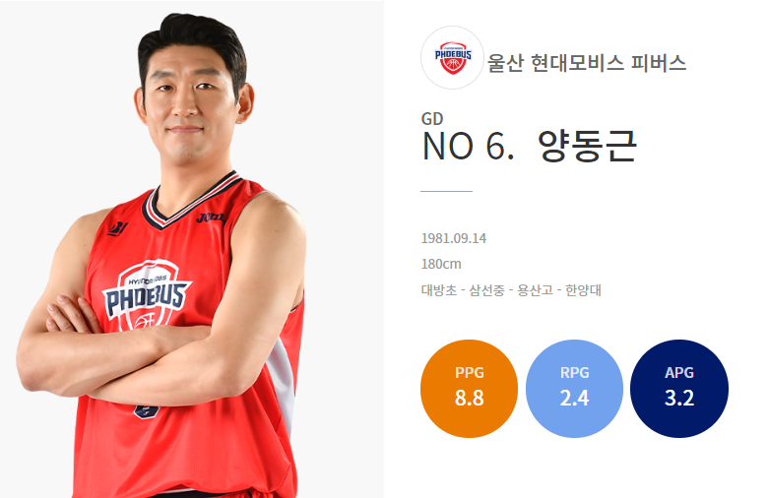
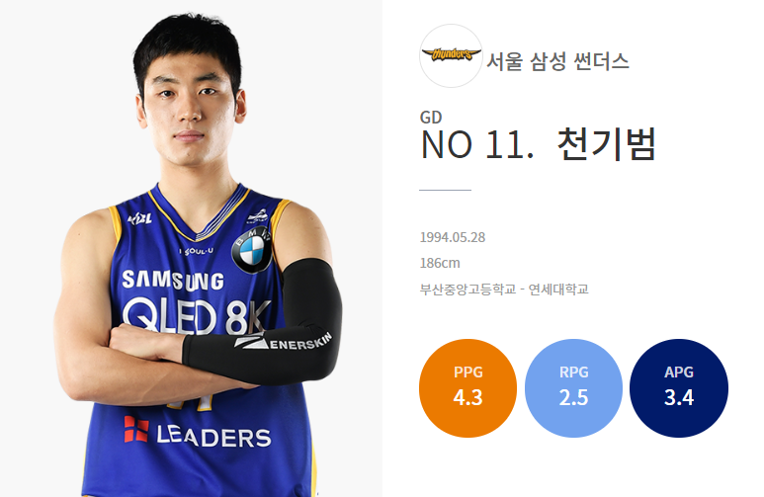
00
데이터 활용 주제 1) _ Risk가 적은 All Star 선수 12명 선발
01
> 최종 선발된 All Star 선수: 포지션 GD
02
03

Slide 37
00
데이터 활용 주제 2) _ 주제 소개
01
02
03
주 제
“ 선발된 선수들의 Stat. 이
포함된 MD를 설계해 주세요.”

Slide 38
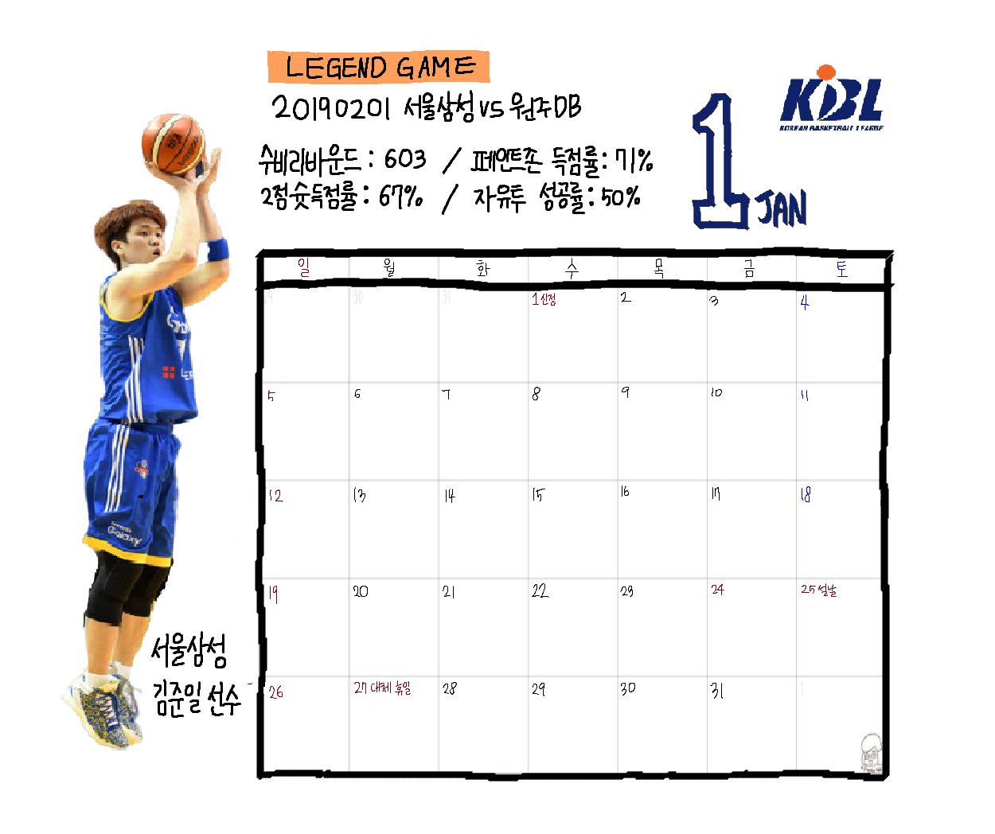
00
데이터 활용 주제 2) _ MD image & 기대 효과
01
MD image
02
03

Slide 39
00
데이터 활용 주제 2) _ MD image & 기대 효과
01
기대 효과
02
03
선수 개인마다의 MD를 만들기보다는 하나의 MD에 12명 선수들의 특성을 잘 담아낼 수 있는 상품인 달력을 선택
All Star 전에 참여할 12명 선수들의 특색을 담아낼 MD 로써,
각 Monthly 마다 특정 선수의 LEGEND 경기 기록을 담아냄.
➔ 다른 아이디어로 나왔던 어플, 다이어리, 머그컵, 키링 보다 경제적으로 효율적 이며 Targeting 스펙트럼이 더욱 넓어 훨씬 대중적인 MD임.

Slide 40
00
결론
01
02
> 최종 선발된 All Star 선수 12명 명단
MD
03

Slide 41
THANK YOU ☺

